Slide 1
廣州及珠三角經濟發展考察團
組員
陳森亮，陳志超，陳昌正，魏泰俊，吳昱樹

Slide 2
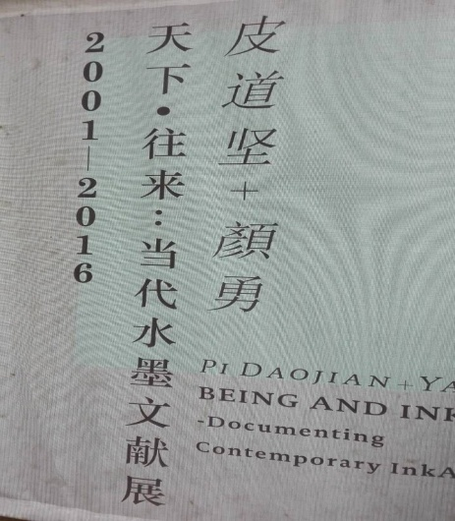
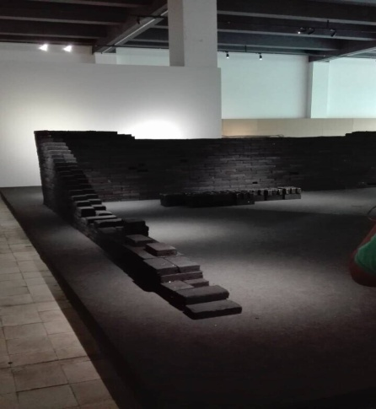
第一天
從學校出發，坐車到達深圳灣口岸。
過完關，坐車去廣州。到達廣州，吃午飯。
參觀紅磚廠創意文化園區：紅專廠藝術生活區的業態種類包括藝術文化交流機構。
藝術家工作室、雕塑展廳及廣場展示區、酒吧／咖啡廳、進口書店、藝術文化商店、攝影棚、養生會所等數十個種類，是一個以國際標準定義的藝術、生活中心。 現在，紅專廠正以現代的視野，國際的平臺，探索、打造富有時尚、創意、藝術和人文精神的新領域

Slide 3
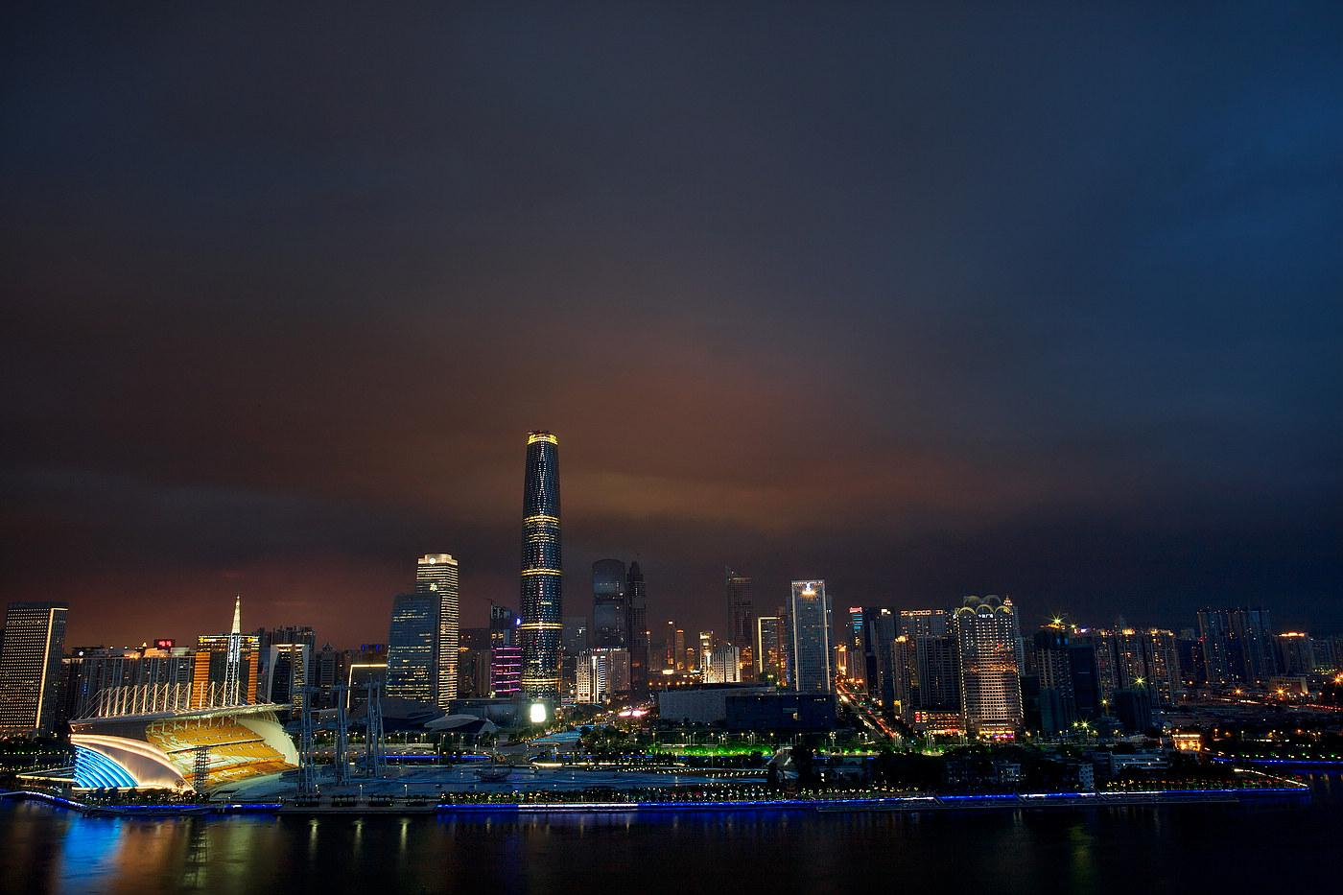
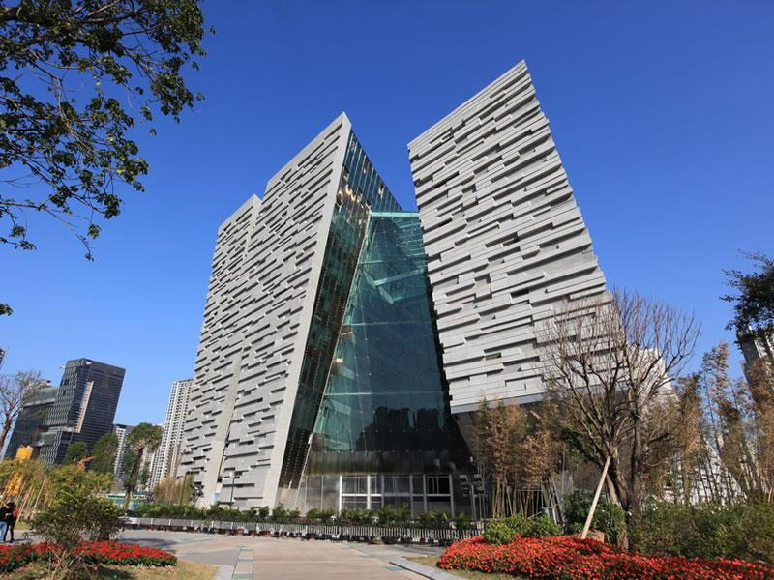
第一天
花城廣場：成為國際級水準的金融、貿易、商業、文娛、外事、行政區。作為廣州CBD的珠江新城，正承擔著廣州總部經濟核心的地位和責任。珠江新城是廣州中心商務區的組成部分，同時也是中央承認的三個國家級中央商務區之一。
廣州新圖書館：一座集學習閱讀、資訊交流、展覽講座等綜合文化功能和數字化網路服務為一體的現代化、大型、綜合性公共圖書館

Slide 4
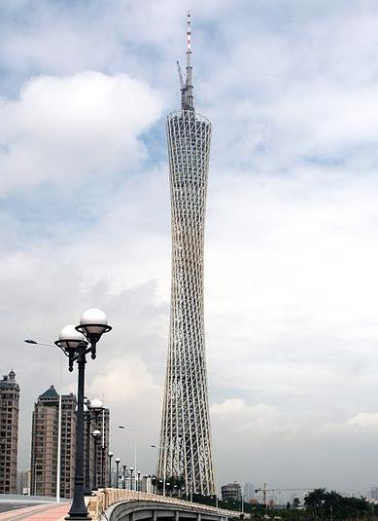
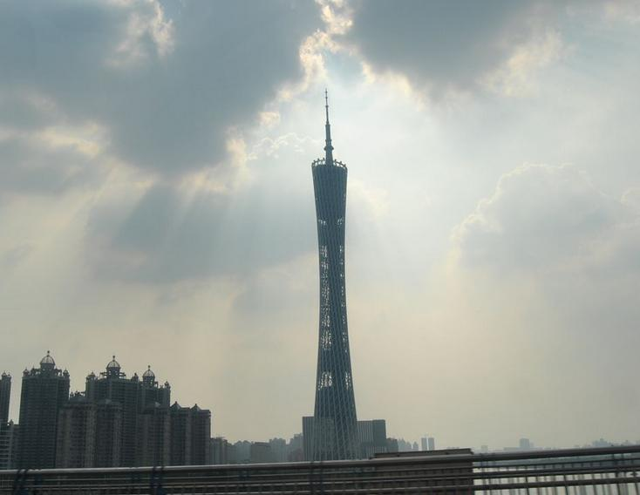
第一天
廣州塔：廣州塔位於廣州市中心，城市新中軸線與珠江景觀軸交匯處， 與海心沙島和廣州市21世紀CBD區珠江新城隔江相望。廣州塔有5個功能區和多種遊樂設施，包括488m的世界最高的世界觀景平臺、高空橫向摩天輪，速降體驗極限遊樂項目，有4個觀光大廳，有懸空走廊，蜘蛛俠棧道，4D和3D動感影院，中西美食，會展設施，購物商場及科普展示廳，旅遊設施一應俱全。

Slide 5
第一天
→離開花城，去到家樂福購買物品，感受廣州經濟發展的迅速。
→去到餐廳吃完晚飯，入住酒店。
→走火警和開反思會，受益良多。

Slide 6
學習重點
創意及科技企業：瞭解創意或科技產業的發展及成效，如何推動經濟發展。
珠江新城，花城廣場和廣州塔：瞭解商業中心區的概念，探討它們對城市經濟發展的作用及對廣州市民的影響。

Slide 7
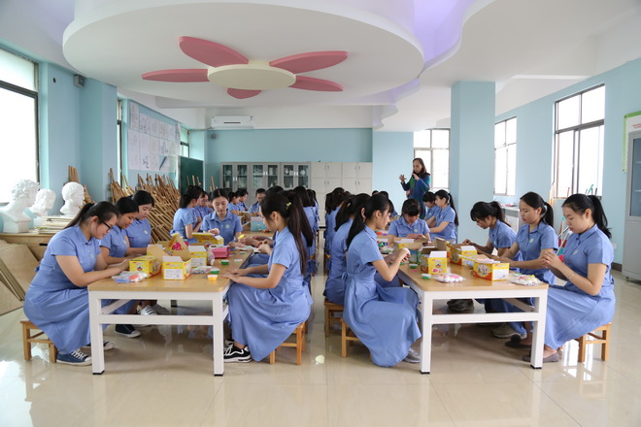
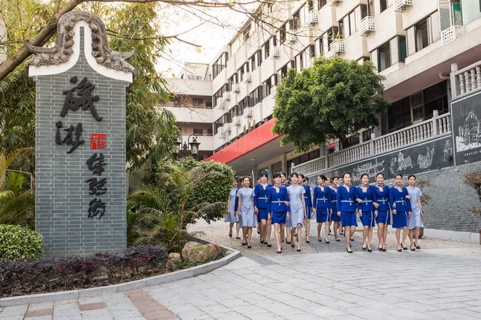
第二天
廣州工業技術人員培訓學校：學校堅持“面向旅遊業，服務旅遊業”的辦學指導思想，圍繞“為終身發展奠基，為幸福人生就業”的辦學定位，可见此校的优良学风，長期實踐產教融合的旅遊人才培養模式。牽頭成立廣東旅遊職教集團，行業、企業，並建立起以珠三角為中心、輻射港澳和北京、上海的實習就業網路，並開闢了赴美國、加拿大、新加坡、日本，實習就業的途徑，還可以學到不少東西。

Slide 8
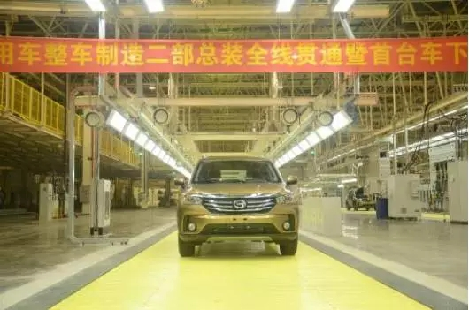
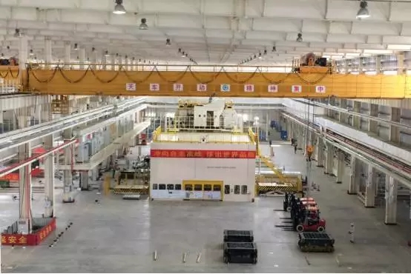
第二天
參觀國有重工業企業：在很多消費者心目中，外國品牌，他們會優先選購外國品牌汽車。實際上，時至今日，以傳祺為代表的中國品牌汽車在品質、性能、設計上已不遜於合資汽車。由此我們看到了廣州企業進一步的發展。

Slide 9
第二天
回到深圳
過關回到香港
下午6：00解散
廣州經濟考察結束

Slide 10
組員感言-陳森亮
參觀了廣州圖書館之後，相對深圳圖書館和香港圖書館來說，它更加優秀。因為廣州圖書館的建築的設計十分精緻且地方十分空曠，人口密度較少，噪音自然就少。書的種類很齊全，地方乾淨等特點，是深圳和香港圖書館不能比的 ，希望還有機會參觀廣州圖書館。
當我站在花城廣場抬頭望著整個廣州塔時，頓時肅然起敬，由此，就可感受到廣州的經濟發展速度，當我知道它是世界第三的旅遊觀光塔時，一種佩服之情湧上心頭，聽說上面還有跳樓機，希望下次有機會去考察。

Slide 11
組長感言-吳昱樹
廣州塔給我的第一印象就只有一個字，高。下粗中細上粗的外貌令我震驚，不知一開始在在建造時是如何建造出來的。最頂端的那一小節尖塔上還有最高的跳樓機，真不敢想像膽子多大的人才敢去玩。
剛一進入圖書館就有一股書香迎面撲來，圖書館中充滿了學習與閱讀的氛圍。進入圖書館前身上的包包還要進行安全檢查，為了書本的安全也是非常嚴厲。圖書管9層的高度也令我驚訝，每一層的書至少也有上萬本。我難以想像整個圖書館一共有多少本書，我也不敢想像讀完整個圖書館的書要多少年。

Slide 12
組員感言-魏泰俊
廣州塔的形狀好似一個沙漏，有著苗條的“腰部”，所以也被尊稱為 小蠻腰。此外，它還十分高大雄偉，位於頂部的球球其實是可載人的觀光電梯，真想進去試一下
外觀宏偉，高達9層的圖書館帶給了我十足的震撼。裡面十分安靜，有很多人在裡面學習或查閱資料，環繞著一股書香，學習氛圍也很好。而且每一層都有成千上萬的書本，種類也各有不同，真是應有盡有啊！

Slide 13
組員感言-陳志超
我覺得這次的廣州行讓我見識到了許多知識，如古代墨水畫的藝術，汽車的製作過程，廣州經濟的發展，旅遊業的知識，廣州著名建築廣州塔和其他建築。其中我感想最深刻得還是廣州的圖書館，圖書館高9層，每一層有不同的書籍每層你都看見正在努力看書的人。這不禁讓我感歎到這裡的人是多麼認真！怪不得廣州的經濟能發展如此之快甚至超過香港。

Slide 14
組員感言-陳昌正
廣州塔是一座集旅遊觀光、餐飲、文化娛樂和環保科普教育等多功能於一體的塔，感覺非常雄偉，還有上面的設施也很齊全，廣州發展的很好，基建齊全，毫不遜色於香港等城市，深刻感受到了廣州經濟快速發展。
廣州新圖書館十分安靜，各類書籍都有，感覺就像知識的海洋，可以學到很多東西，還有看到廣州圖書館的科技化十分發達，給我了不小的震驚，同時也感歎廣州快速發展和科技全面化取得了巨大的成功。

Slide 15
THANK YOU!

